Slide 1
동의대학교 스마트 IT 융합 FLEX 대회
IoT 기술을 활용한
스마트 통발
Smart Fish-trap Using IoT Technology
Team_어부지리
컴퓨터공학과 20183012 홍진하
컴퓨터공학과 20183011 배민지
컴퓨터공학과 20183045 설수빈

Slide 2
목 차
IoT 기술을 활용한 스마트 통발 (Smart Fish-trap Using IoT Technology)
Ⅰ. 시작품의 목적 및 필요성
Ⅱ. 시작품 상세 설계
Ⅲ. 제작과정
Ⅳ. 기대효과 및 활용 방안
Ⅴ. 최종결과물 시연

Slide 3
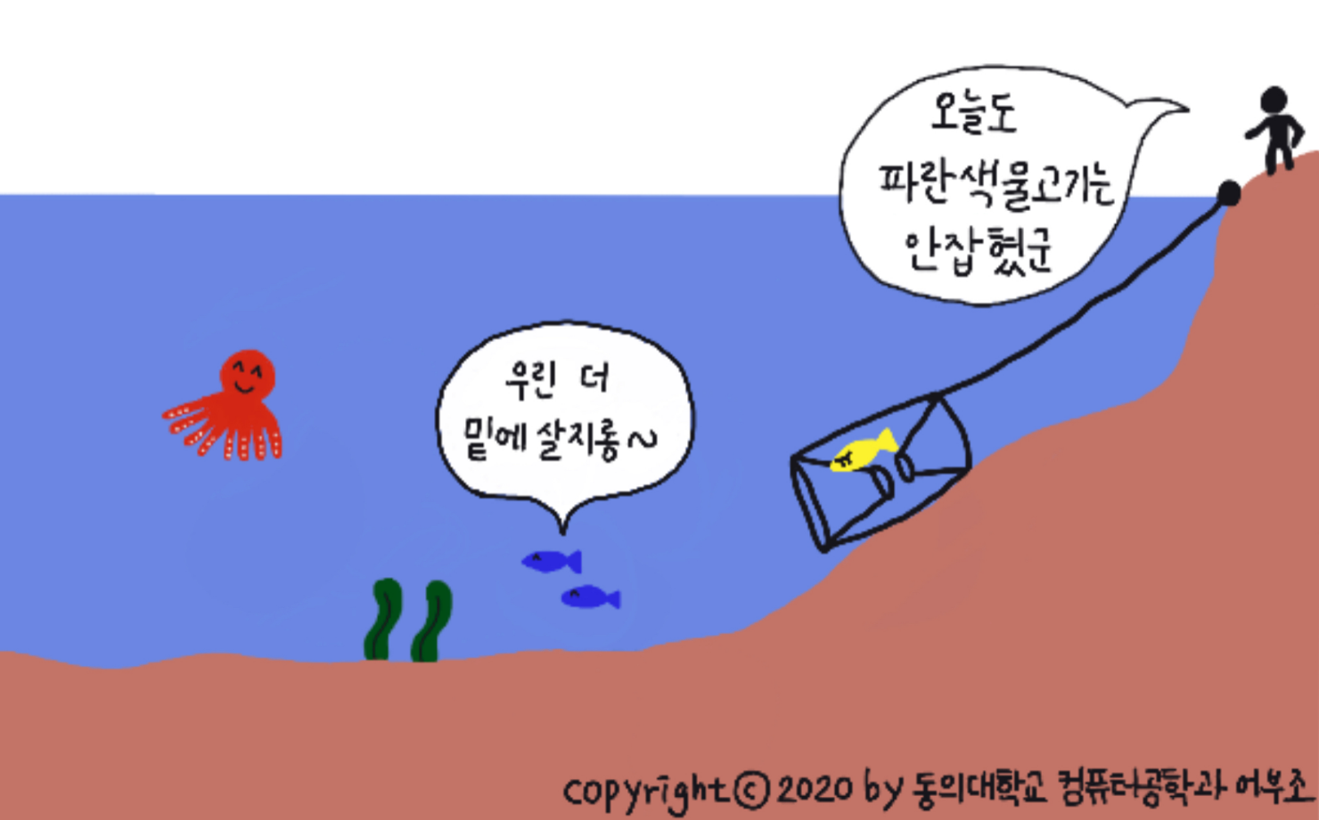
Ⅰ. 시작품의 목적 및 필요성
IoT 기술을 활용한 스마트 통발 (Smart Fish-trap Using IoT Technology)
다양한 센서를 부착하여 현재 수온과 수심, 현재 통발 내부 모습, GPS 정보를 알 수 있는 통발
또한 사용자가 본인이 잡은 물고기를 관리할 수 있는 ‘어류 메모장’

Slide 4
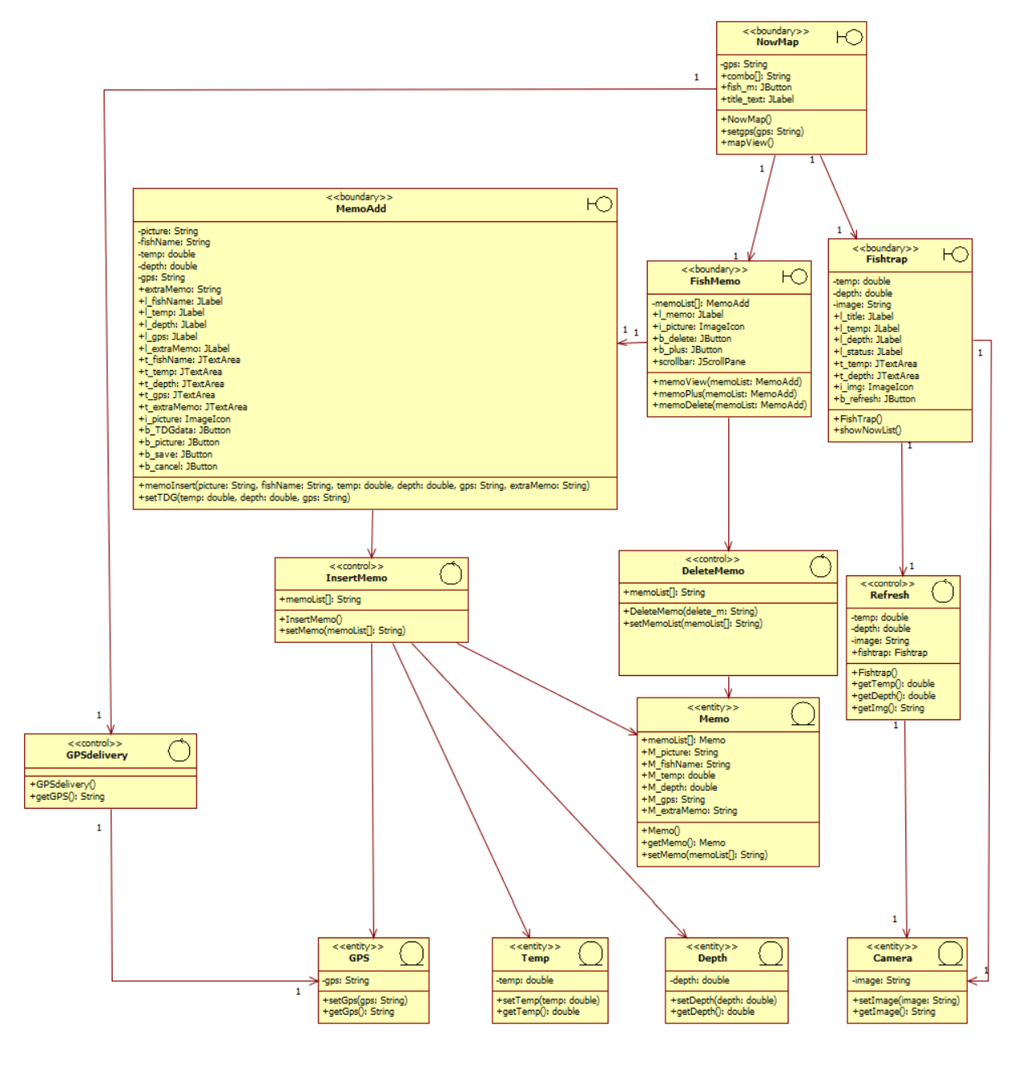
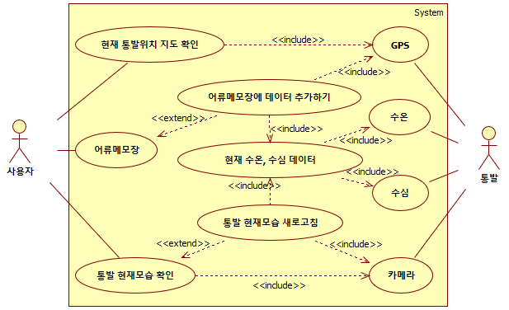
Ⅱ. 시작품 상세 설계
클래스 다이어그램
유스케이스 다이어그램

Slide 5
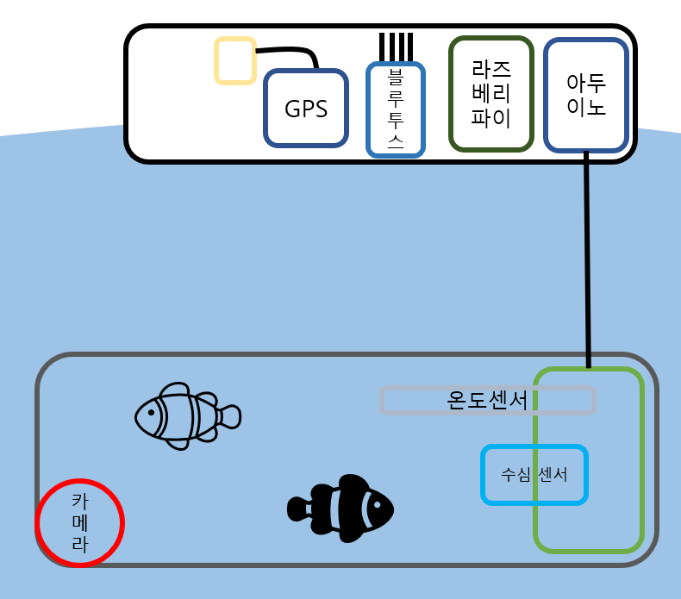
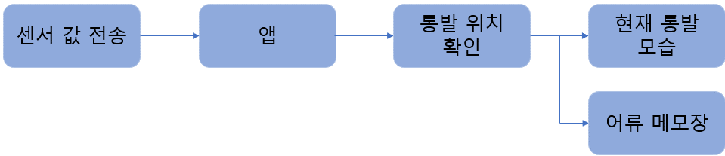
Ⅱ. 시작품 상세 설계
IoT 기술을 활용한 스마트 통발 (Smart Fish-trap Using IoT Technology)
하드웨어 시스템 구성도
시스템 흐름

Slide 6
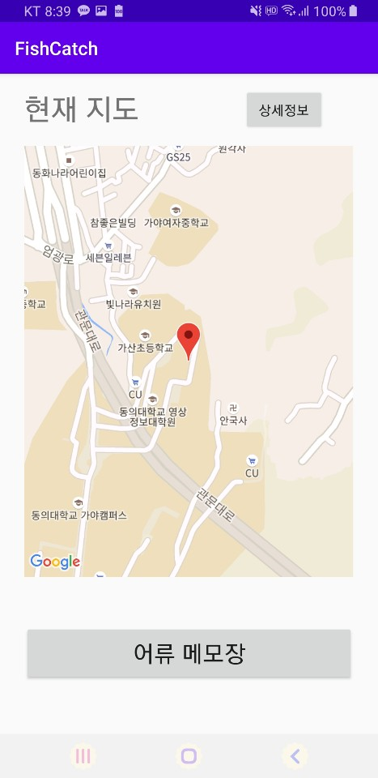
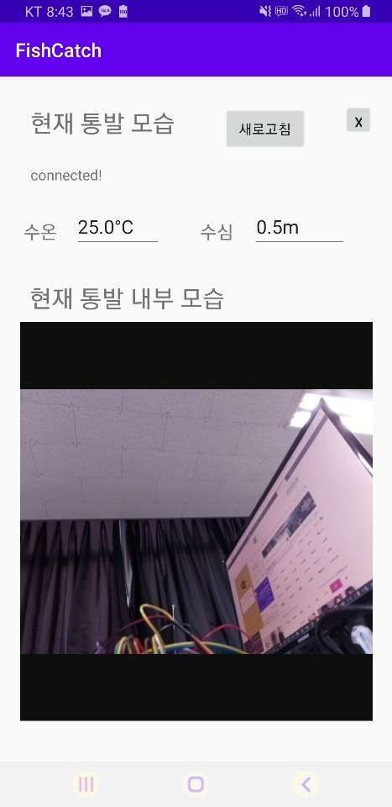
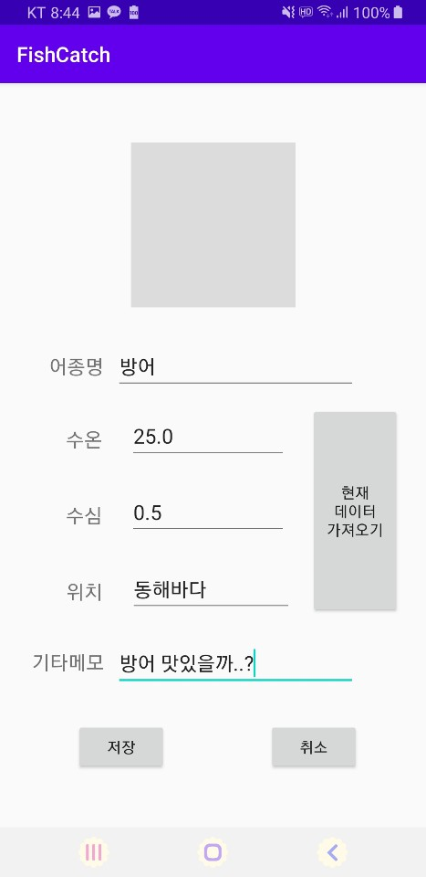
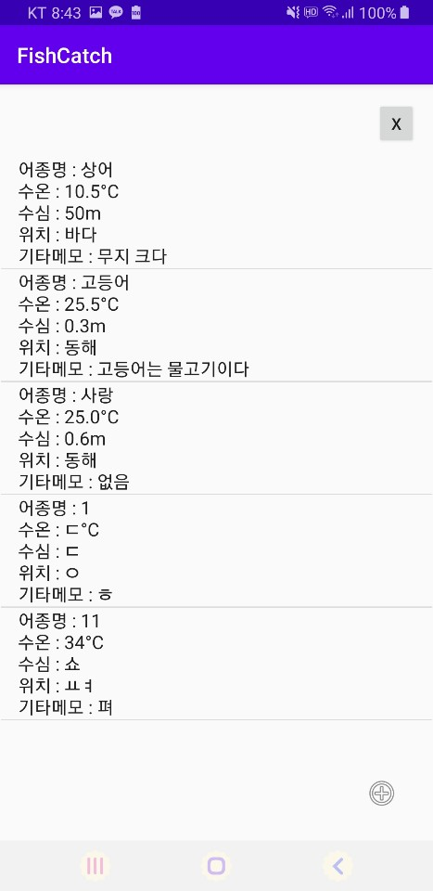
Ⅱ. 시작품 상세 설계
IoT 기술을 활용한 스마트 통발 (Smart Fish-trap Using IoT Technology)
APP UI

Slide 7
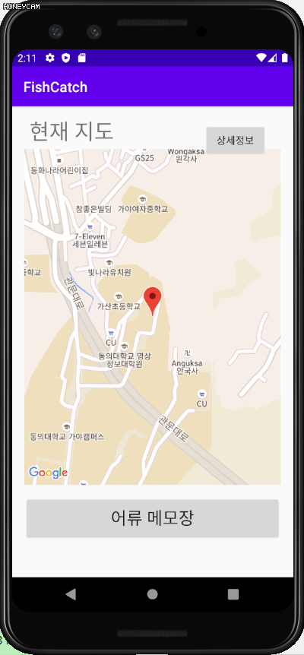
Ⅱ. 시작품 상세 설계
IoT 기술을 활용한 스마트 통발 (Smart Fish-trap Using IoT Technology)
주요 기능
① 현재 통발 모습 확인
1) 메인 화면 (현재 지도)
2) ‘상세설명’ 버튼 클릭
3) 현재 통발 모습 확인
- 현재 통발 내부의 모습 사진을 카메라로 받아와 확인 가능
- 현재 통발의 수온과 수심 값을 받아와 확인 가능
4) ‘새로고침’ 버튼 클릭 시 수온, 수심, 사진 값 갱신하여 가져 옴
② 메모장
1) 메인 화면 (현재 지도)
2) 어류 메모장 버튼 클릭
- 입력했던 데이터 값 확인 가능
3) ‘+’ (추가) 버튼 클릭
- 메모 데이터 추가 가능

Slide 8




Ⅲ. 제작과정
IoT 기술을 활용한 스마트 통발 (Smart Fish-trap Using IoT Technology)
사용한 부품 및 개발 환경
안드로이드
스튜디오
라즈베리파이
아두이노
파이썬
▶ 기타 센서 부품 ◀
MS5540C(수압 측정 센서), DS18B20(온도 측정 센서), DM787(GPS 모듈), RPI Camera V2(카메라 모듈)

Slide 9
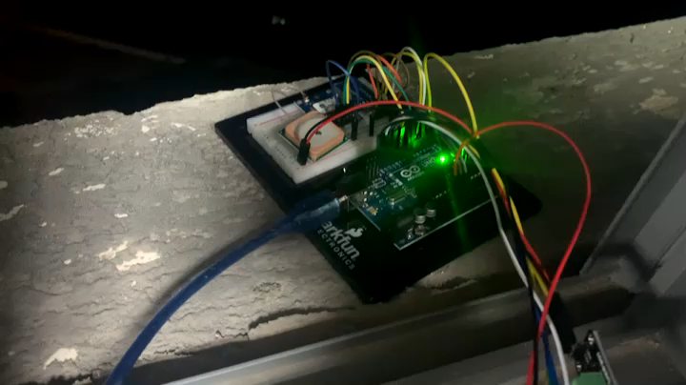
Ⅲ. 제작과정
IoT 기술을 활용한 스마트 통발 (Smart Fish-trap Using IoT Technology)
시작품 제작과정
GPS, 수온, 수심 값 전달
테스트 중인 모습

Slide 10
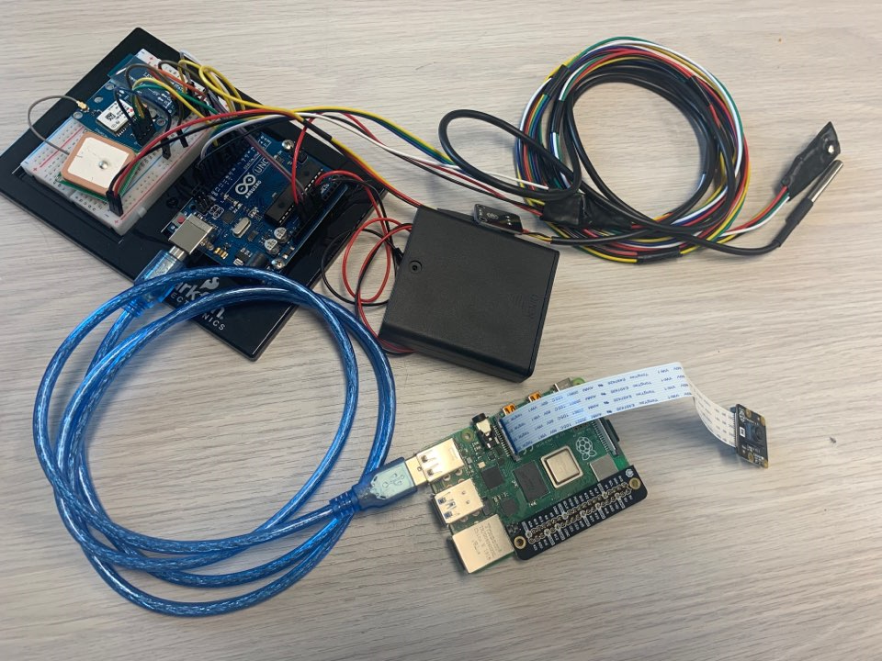
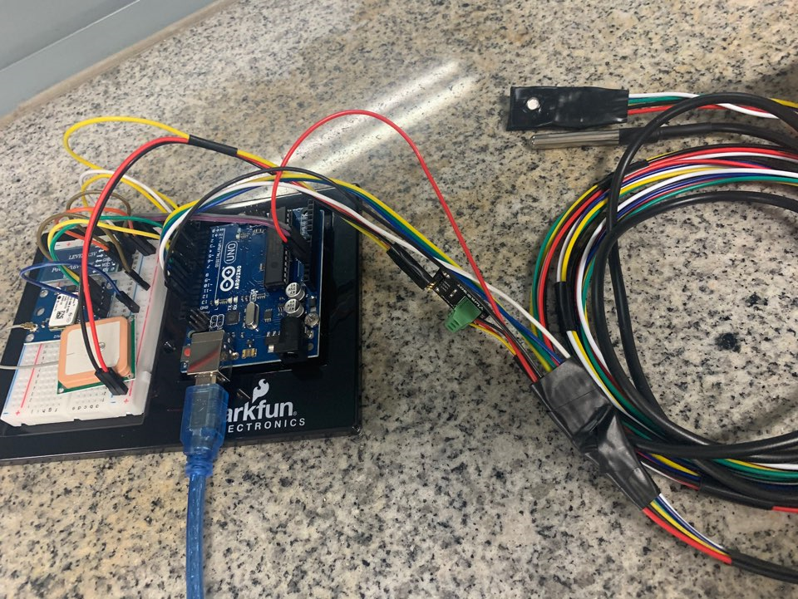
Ⅲ. 제작과정
IoT 기술을 활용한 스마트 통발 (Smart Fish-trap Using IoT Technology)
시작품 제작과정
아두이노 관련 부품 연결 모습
전체 부품 연결 모습

Slide 11
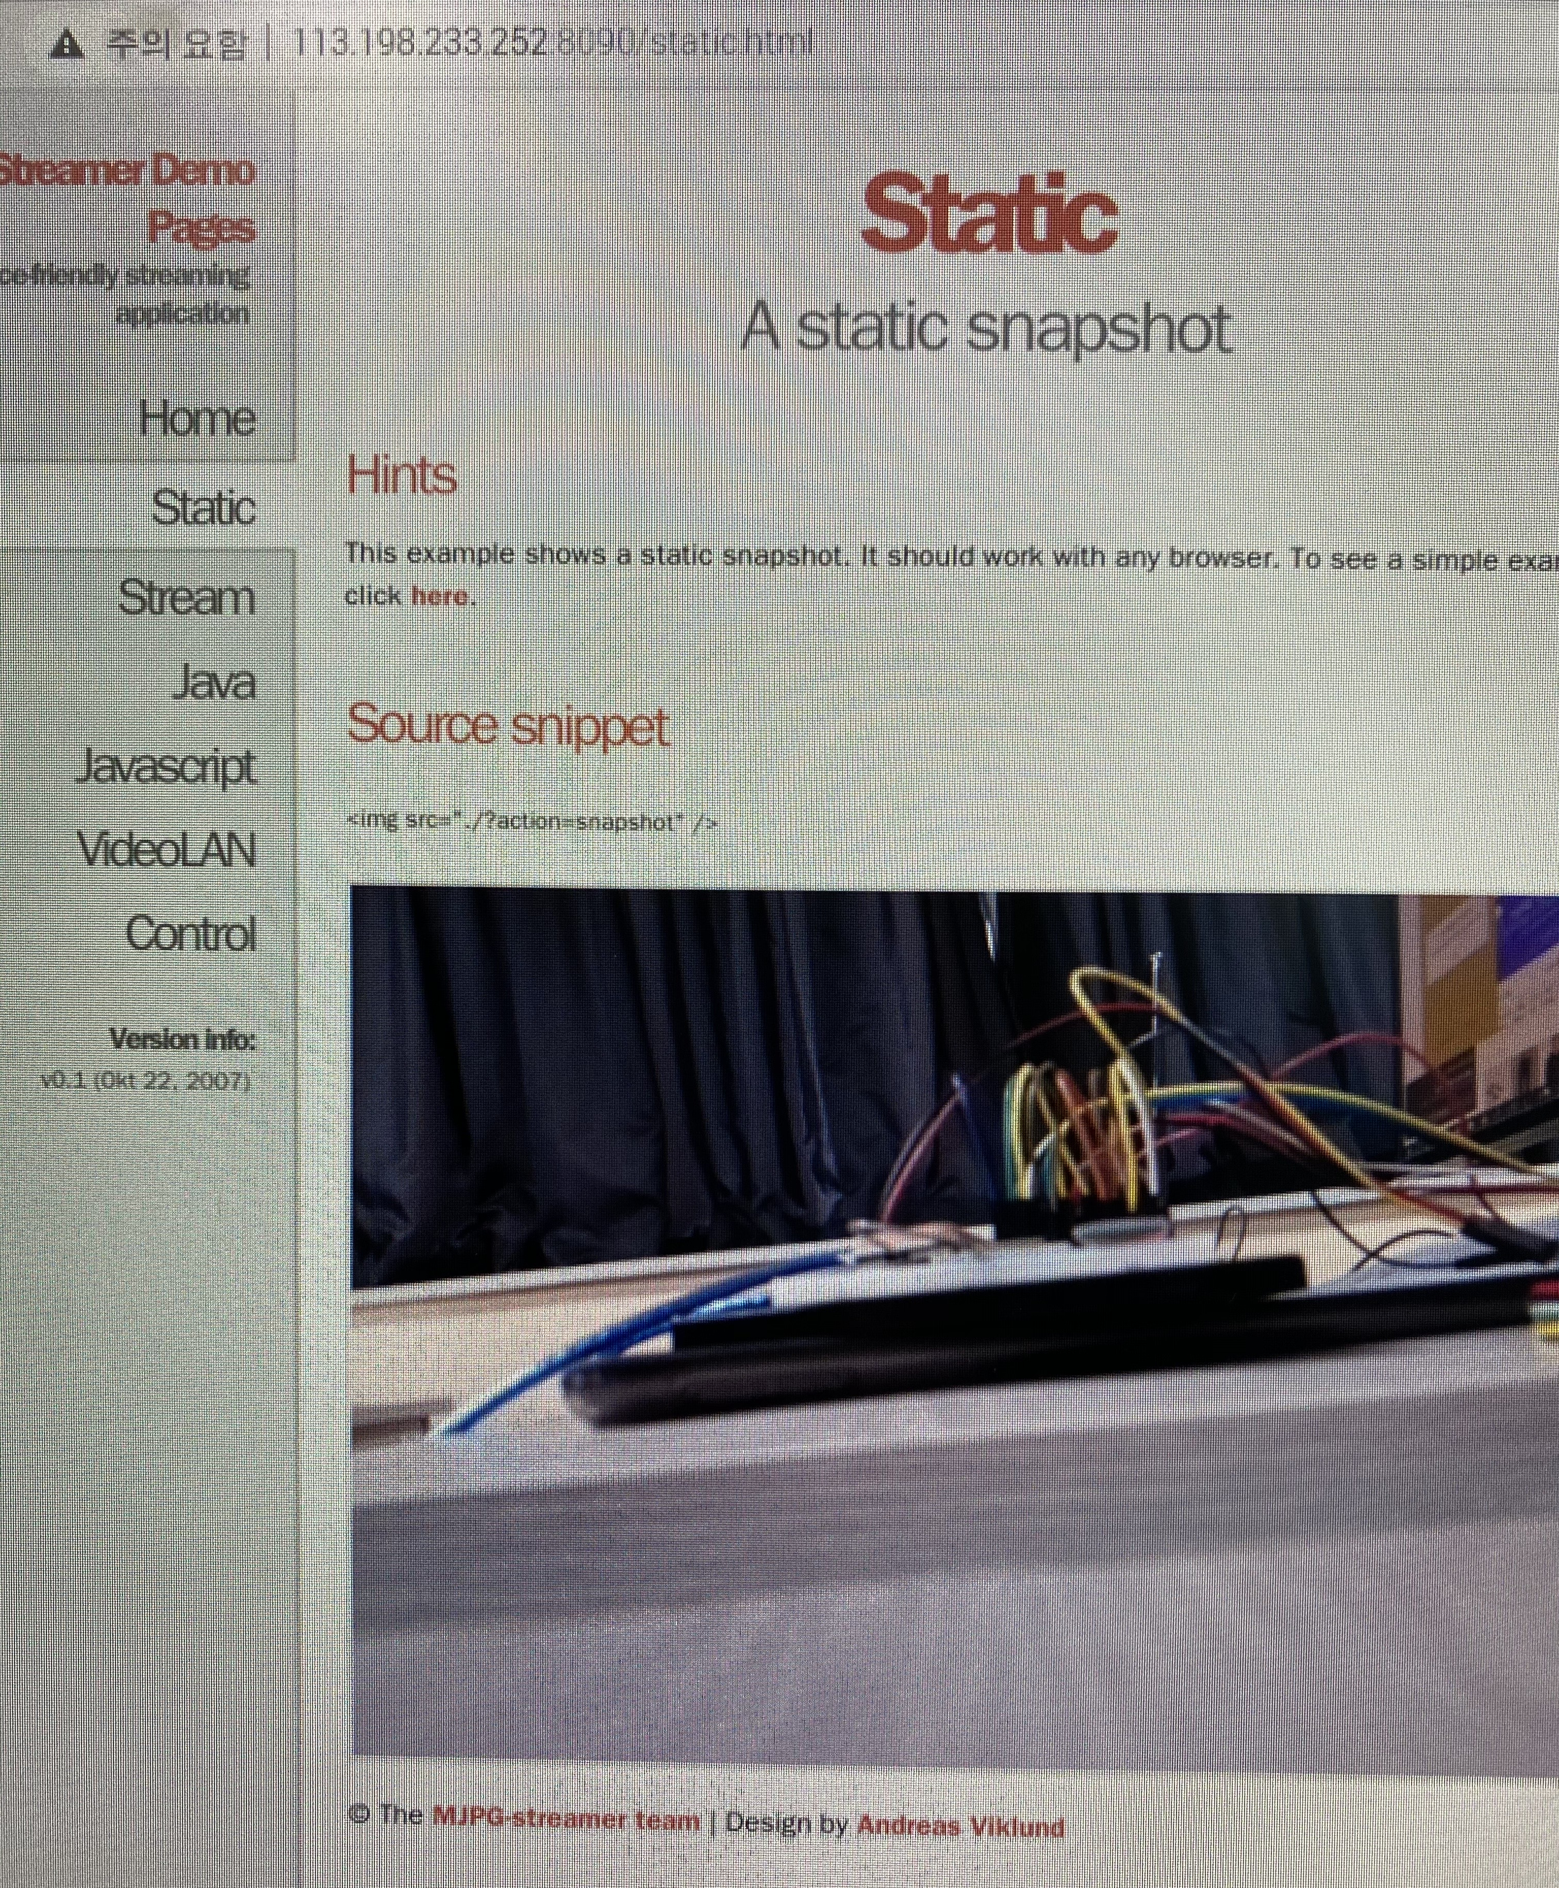
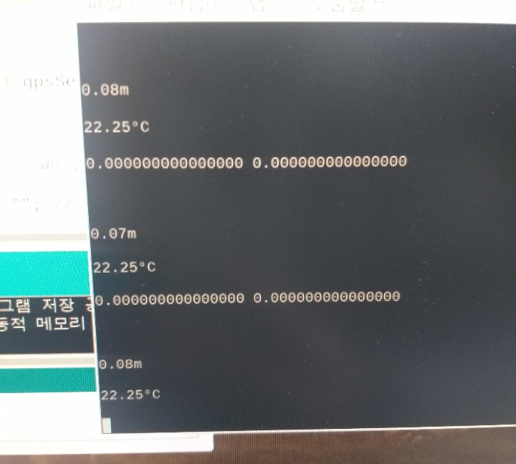
Ⅲ. 제작과정
IoT 기술을 활용한 스마트 통발 (Smart Fish-trap Using IoT Technology)
시작품 제작과정
센서 값 라즈베리파이
전달 테스팅 모습
카메라 테스팅 모습

Slide 12
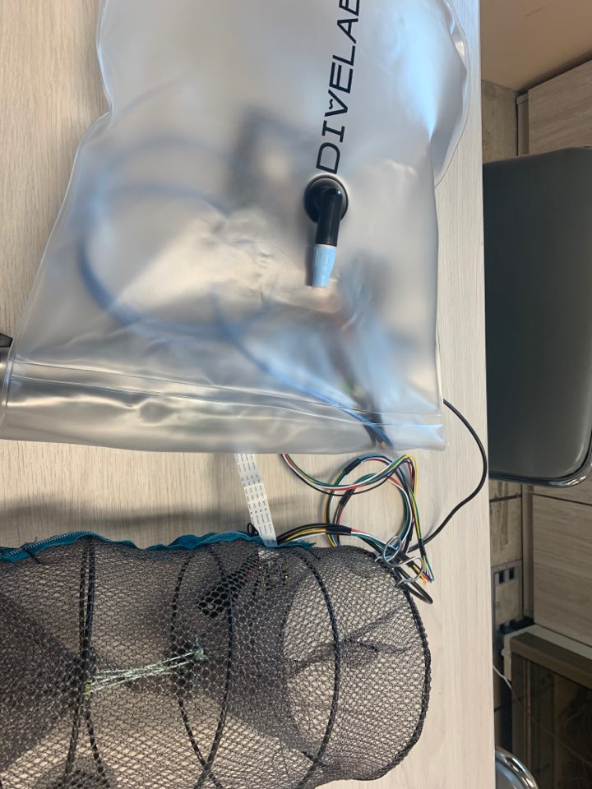
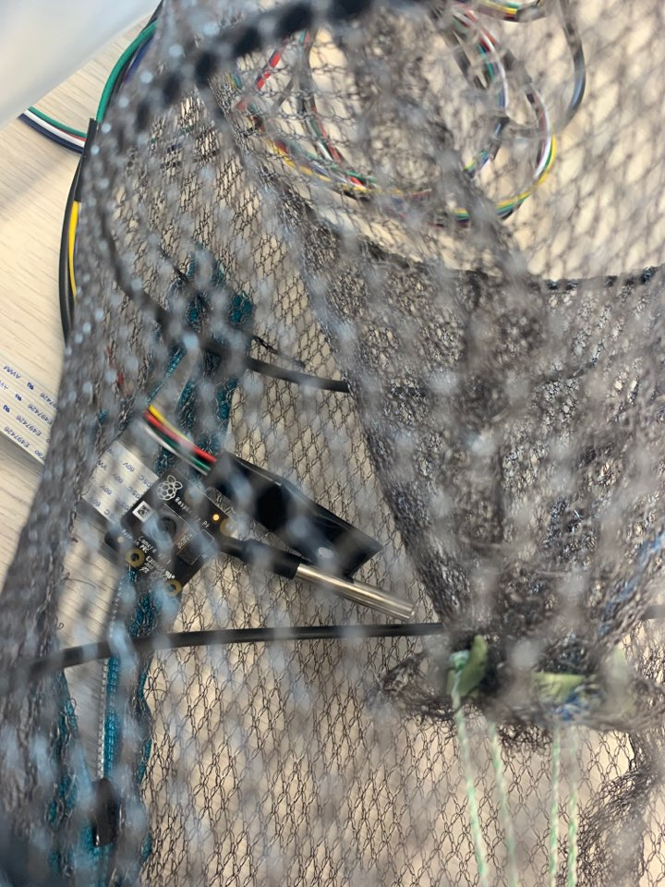
Ⅲ. 제작과정
IoT 기술을 활용한 스마트 통발 (Smart Fish-trap Using IoT Technology)
시작품 제작과정
최종 결과물 하드웨어 모습
통발 속 센서들

Slide 13
Ⅳ. 기대효과 및 활용 방안
IoT 기술을 활용한 스마트 통발 (Smart Fish-trap Using IoT Technology)
< 기대효과 >
사용자들이 더욱 편리하게 자신의 통발을 관리 가능
< 활용 방안 >
아날로그식 방법을 사용중인 통발에 공학적 기술 도입 시도
이에 영감받은 더 뛰어난 개발진들 통발기술에 뛰어들어 더 나은 기술 개발 될 가능성 ↑

Slide 14
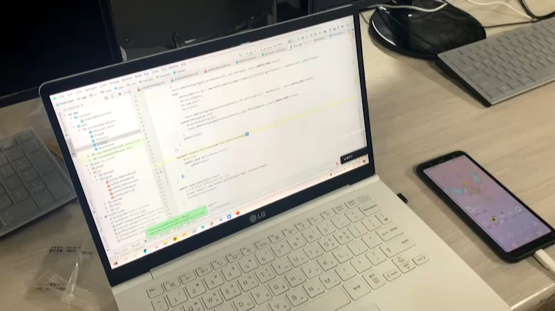
Ⅴ. 최종결과물 시연
IoT 기술을 활용한 스마트 통발 (Smart Fish-trap Using IoT Technology)

Slide 15
감사합니다
Q & A

